Slide 1
Autômatos Finitos Determinísticos e Autômatos Finitos Não-Determinísticos
Carlos Timóteo, M. Sc. CAPM

Slide 2
Motivação
Como determinar se uma substring aparece num determinado texto;
Como determinar se uma expressão foi formada corretamente
(5+1) – 8 int main(int argc, char* argv){ return 0; }
Como procurar por uma substring em arquivos de texto no computador;

Slide 3
Definições Iniciais
Conjunto: É uma coleção de objetos.
L1={ab,c,d}
L2={vermelho, azul, vermelho} = {vermelho, azul}
L3={3,2,1} = {1,3,2}
Quantos elementos temos em L4:
L4= {azul, 4, {preto, #}}
Operações entre conjuntos: União, Intersecção e Diferença

Slide 4
Definições Iniciais
Propriedades dos Conjuntos
Idempotência: A U A = A
Comutatividade: A U B = B U A
Associatividade: (A U B) U C = A U (B U C)
Distributividade
Absorção
Leis de DeMorgan: A – (B U C) = (A - B) U (A - C)

Slide 5
Definições Iniciais
Conjuntos das Partes:
2 {c,d} = {{c,d},{c},{d},vazio}
Conjunto de todos os subconjuntos:
U{{a,b},{b,c},{c,d}} = {a,b,c,d}
Partição de um conjunto:
{{a,b},{c},{d}} => {a,b,c,d} válido
{{a,b},{c},{d}} => {{b,c},d} inválido
Relação: Um conjunto com uma restrição unária, binária ou terciária.
Função: injetora, sobrejetora e bijetora

Slide 6
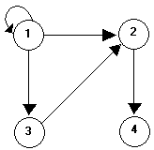
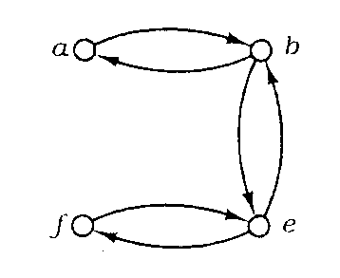
Definições Iniciais
Grafos dirigidos: composto por arcos e vértices.
G = {(1,1),(1,2),(1,3),(2,4),(3,2)}
Relação reflexiva (laços): (n,n)
Relação simétrica (círculos):
(a,b) (b,a)
Relação anti-simétrica

Slide 7
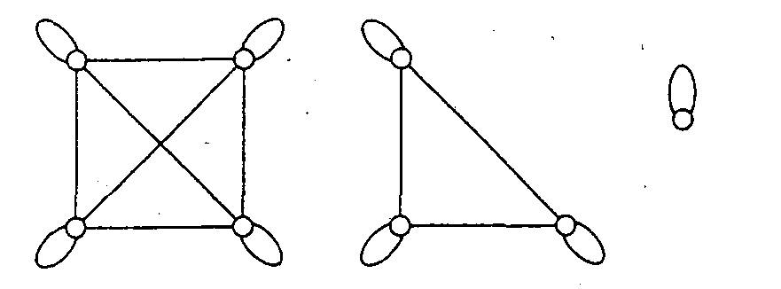
Definições Iniciais
Relação de Equivalência: Simétrica e reflexiva
Caminho e comprimento de um caminho:
(a, ..., d) = (a,b,c,d) comp=4
Conjuntos finitos, infinitos e equinumerosos.

Slide 8
Técnicas de Prova
Indução Matemática
Dedução Matemática
Abdução Matemática
Dada uma premissa, uma conclusão e uma regra segundo a qual a premissa implica na conclusão.

Slide 9
Técnicas de Prova
Dedução corresponde a determinar a conclusão. Utiliza-se da regra e sua premissa para chegar a uma conclusão.
"Quando chove, a grama fica molhada. Choveu hoje. Portanto, a grama está molhada.“
Indução é determinar a regra. É aprender a regra a partir de diversos exemplos de como a conclusão segue da premissa.
"A grama ficou molhada todas as vezes em que choveu. Então, se chover amanhã, a grama ficará molhada."

Slide 10
Técnicas de Prova
Abdução significa determinar a premissa. Usa-se a conclusão e a regra para defender que a premissa poderia explicar a conclusão.
"Quando chove, a grama fica molhada. A grama está molhada, então pode ter chovido."

Slide 11
Alfabetos e Linguagens
Alfabeto é um conjunto de símbolos. É um conjunto finito de qualquer tipo.
Uma string em um alfabeto é uma sequência finita de símbolos.
melancia é uma string do alfabeto grego-romano;
01011100 é uma string do alfabeto binário;
Propriedades: concatenação, sufixo, prefixo, inverso..

Slide 12
Alfabetos e Linguagens
Estrela de Kleene: Denotada por L* é o conjunto de todas as strings obtidas pela concatenação de zero ou mais strings de L.
Se L={01,0,100}, então 01001100000 pertence a L*
Linguagem: Conjunto de todas as strings sobre um alfabeto.

Slide 13
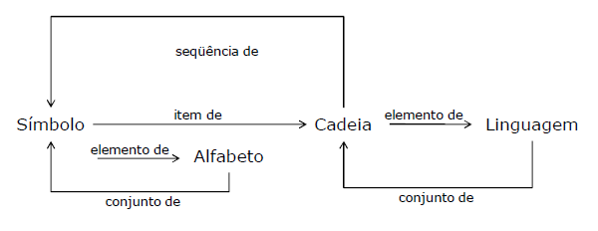
Alfabetos e Linguagens

Slide 14
Expressões Regulares
Expressão regular: Descreve uma linguagem finita ou infinita de elementos exclusivamente por meio de símbolos únicos e *. Todas as linguagens regulares sobre um alfabeto podem ser descritas por expressões regulares.

Slide 15
Tipos de Formalismos
Reconhecedores
Recebe uma palavra e retorna um valor para dizer se ela é ou não da linguagem
Geradores
Define um conjunto de regras que podem ser combinadas para gerar palavras
Denotacional
Uma expressão que denota de modo geral as palavras da linguagem

Slide 16
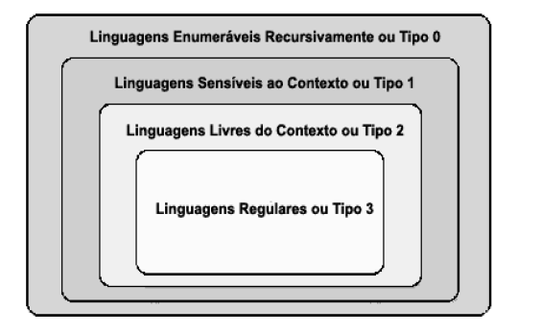
Hierarquia de Chomsky

Slide 17
Autômato Finito Determinístico
Considere uma máquina capaz de ler símbolo e avançar para o próximo se o símbolo lido for válido.
Ele tem uma unidade de processamento, recebe como entrada uma cadeia que lhe é fornecida em uma fita de entrada e não produz nenhuma saída real, exceto a indicação de aceitação da entrada.
Em outras palavras, é um dispositivo de reconhecimento de linguagens.
Baseada no conceito de máquinas de estados finitos.

Slide 18
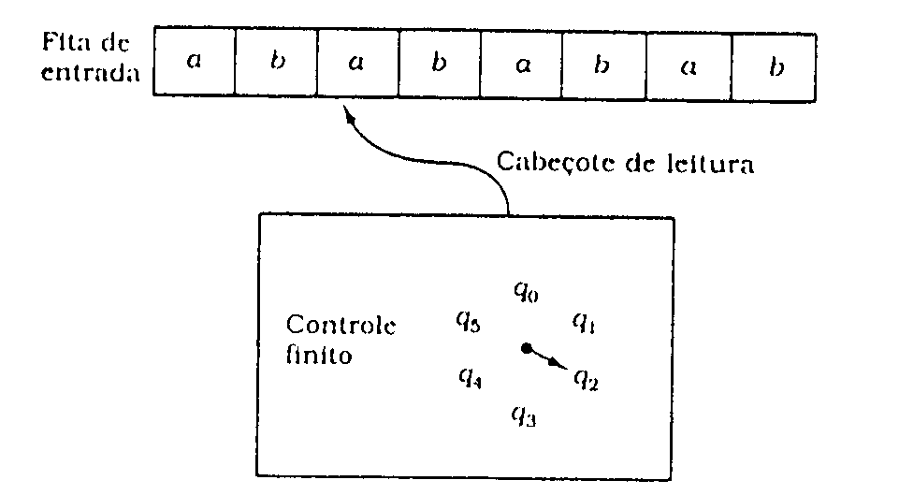
Autômato Finito Determinístico

Slide 19
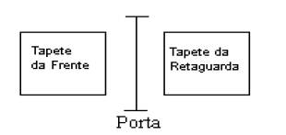
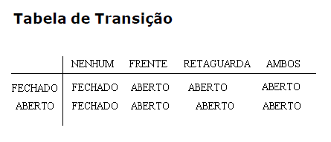
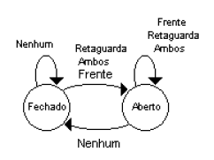
Máquinas de estados finitos
Conjunto finito de estados
Tem um estado inicial
Mudança de estados
Depende do estado atual e de certa entrada

Slide 20
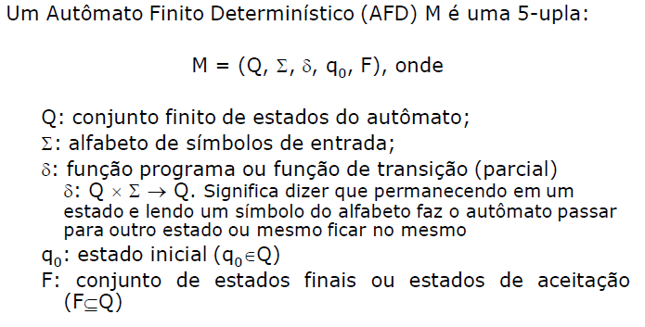
AFD – Definição Formal

Slide 21
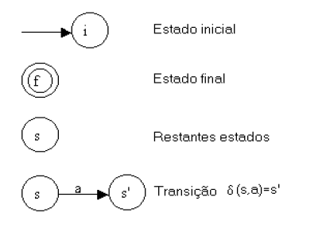
AFD – Representação Gráfica

Slide 22
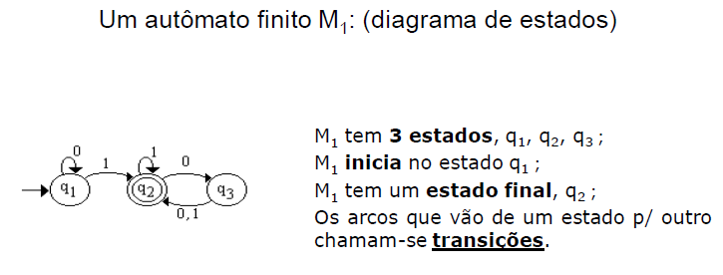
AFD – Representação Gráfica

Slide 23
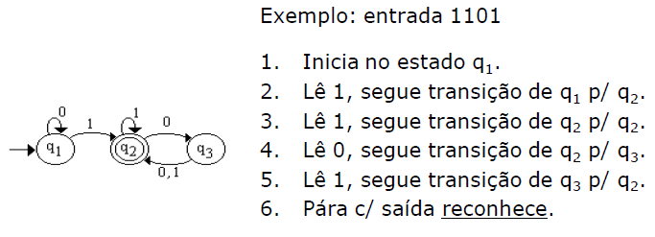
AFD – Exemplo Funcionamento

Slide 24
AFD - Propriedades
Um AFD nunca entra em loop infinito
Novos símbolos da entrada são lidos a cada aplicação da função programa, o processo de reconhecimento de qualquer cadeia pára de duas maneiras: aceitando ou rejeitando uma entrada.

Slide 25
Autômatos Finitos Não-Determinísticos
Adiciona o não-determinismo aos autômatos finitos.
Capacidade de mudar de estado de forma apenas parcialmente determinada pelo estado corrente e pelo símbolo de entrada.
Podemos ter zero, uma ou mais transições de estado com o mesmo símbolo de entrada.

Slide 26
AFD vs AFND
Determinístico
Transições bem definidas
Função de transição leva a um único estado
Sequência de estados é única para cada palavra
Não-determinístico
Transições ambíguas
Função de transição leva a vários estados alternativos
Várias sequência possíveis

Slide 27
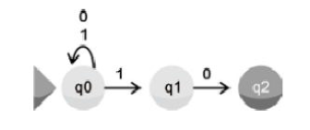
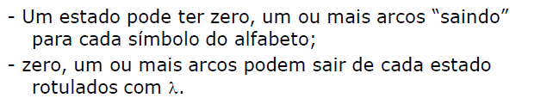
Autômatos Finitos Não Determinísticos

Slide 28
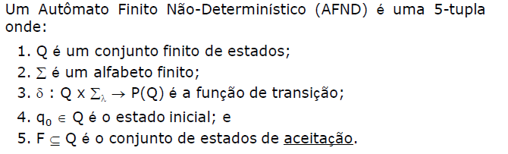
AFND – Definição Formal
Uma sequência de entrada a,b,c...d é aceita por um AFND se existe uma sequência de transições, correspondendo a sequencia de entrada, que leva do estado inicial a algum dos estados finais.

Slide 29
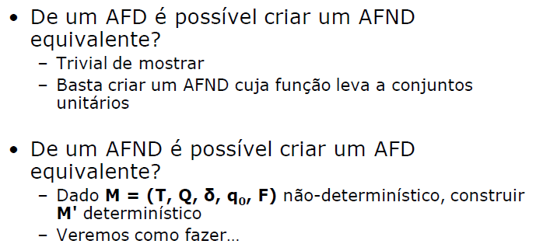
Equivalência AFND/AFD

Slide 30
Próxima Aula
Expressões Regulares
Transformações
AFD -> AFND
AFND -> AFD
AFND -> AFD -> ER
ER -> AFND -> AFD

